Slide 1
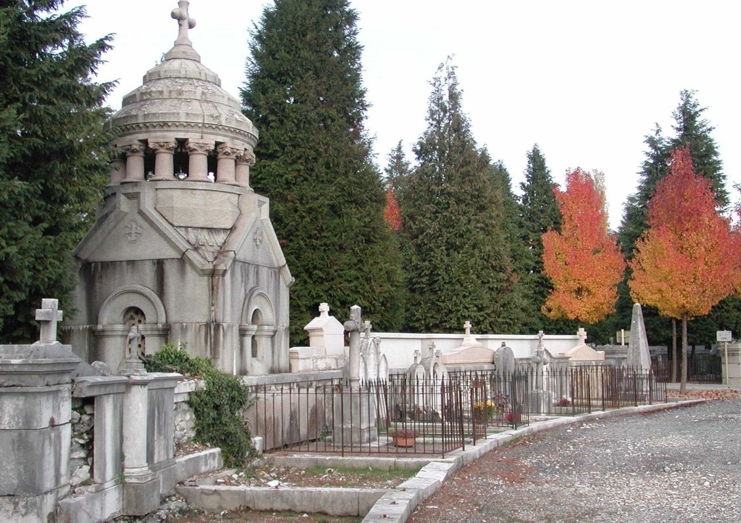
Assemblée Générale Ordinaire
Saint-Roch ! Vous avez dit cimetière ?
3 février 2018

Slide 3

Rapport moral

Slide 4
2017, année de transition
et de réflexion pour de nouvelles orientations
Points positifs
Association de plus en plus sollicitée dans le domaine du patrimoine funéraire.
Interlocutrice privilégiée de la Mairie en ce qui concerne le cimetière
Saint-Roch.
Collaboration active avec la Direction des cimetières.
Notoriété acquise auprès du public.
Dynamisme et motivation de l’équipe de bénévoles.
Points critiques
Comment pallier au manque de renouvellement de membres actifs ?
Essoufflement sur les visites thématiques existant depuis plusieurs années.
Difficulté de proposer de nouveaux thèmes de visites et un programme de visites régulier sur le long terme.
Fin de notre collaboration avec M. Pierre Blanc.

Slide 5
Nécessité de trouver de nouvelles idées pour donner l’image d’une association dynamique et tournée vers l’avenir !
Mise en place d’un partenariat avec l’Office du Tourisme pour assurer des visites régulières et à long terme.
L’association propose des visites payantes sur RV uniquement.
Elle fait des visites gratuites au Printemps des cimetières et aux JPE,
Elle propose à ses adhérents, en priorité, la découverte de nouvelles visites à thème.
Elle se consacre plus activement aux travaux de recherche et aux restaurations de tombes.
Elle crée de l’événementiel autour de la mise en valeur de monuments.
Elle continue à publier des brochures thématiques.

Slide 6
Une année intense en activités, rencontres,
réunions et réalisation
de projets en 2017

Slide 7
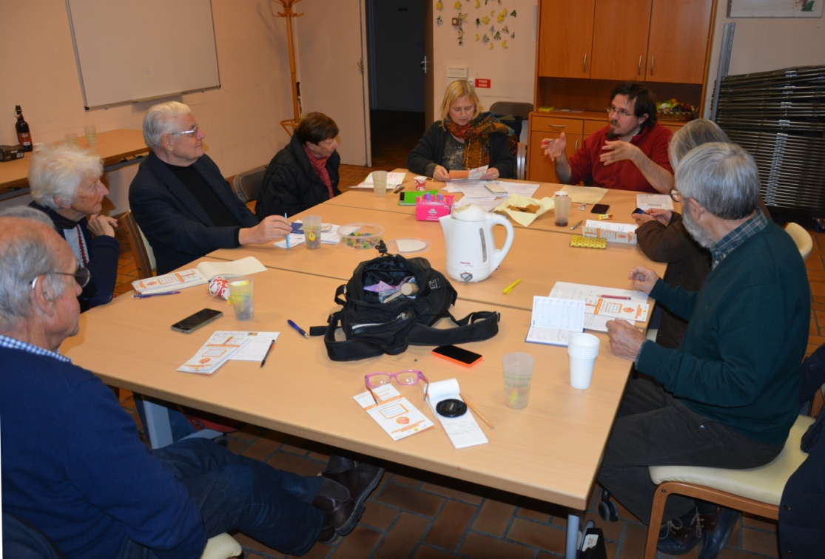
REUNIONS du CONSEIL D’ADMINISTRATION ET DU BUREAU
4 réunions du Conseil d’Administration
6 réunions du Bureau dont 3 avec
Mme Delplanque pour échanger les informations sur les projets en cours
REPRÉSENTATIONS dans les A.G. & autres REUNIONS ASSOCIATIVES
4 assemblées (P&D, Casamaures, Ex-Libris, Association Stendhal)
Commission des cimetières de PRA à Veyrier (frontière franco/suisse)
RENCONTRES & REUNIONS DE TRAVAIL AVEC DES PROFESSIONNELS & PRESTATAIRES DE SERVICES :
Ets Billon, Office du Tourisme, vidéaste, imprimeurs, …

Slide 8
  VISITES, EVENEMENTS ET INNOVATIONS
Visites et conférences proposées en 2017
- 26 visites publiques et privées
- 1 conférence sur les Maires de Grenoble
- 1 conférence sur les Femmes à Saint-Roch
Cérémonie commémorative pour Isaure Luzet
- 4 réunions avec les services de la Mairie pour préparer la cérémonie, sans compter le travail de préparation de Mao Tourmen.
Printemps des cimetières
- 7 réunions pour la préparation du Printemps des Cimetières avec la Directrice des cimetières , les services de la Mairie et les participants extérieurs.
Salon du Livre Alpin
- 2 jours et demi de présence sur le stand.

Slide 9
INVESTISSEMENT SUR LES PROJETS SPECIFIQUES
Appel à dons pour la restauration de la Dame Blanche
Des heures de travail pour la mise en place et le suivi d’un financement participatif sur le site HelloAsso par Anaïs Gui-Diby
Préparation d’un circuit sur le ciment et les cimentiers à St-Roch dans le cadre du bicentenaire du béton à Grenoble
- 5 réunions et visites de reconnaissance sur le terrain, sans compter les heures de travail de préparation du circuit par les
3 guides / Monique Bonvallet, Patrice Guinard-Brun, Michel Pech)
Préparation d’une visite théâtralisée pour le Printemps des cimetières 2018
- 3 rencontres avec une Compagnie théâtrale, avec Mme Delplanque, puis M. Patrick LeBihan
et 1 visite de reconnaissance à Saint-Roch avec la Cie de Théâtre.

Slide 10
Rapport financier

Slide 11
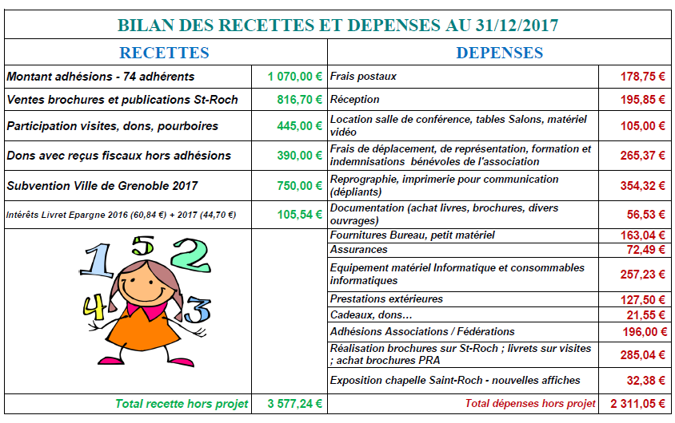
Total recettes hors projets restauration : 3 577.24 €
Total dépenses hors projets restauration : 2 311.05 €
Solde : + 1266,19 €

Slide 12
Observations sur bilan 2017
sur Recettes
Nombre adhérents stable : 75 en 2016 ⇨ 74 en 2017
- Recettes vente brochures équivalentes à 2016
- Subventions de la Mairie : baisse de 50 €
sur Dépenses
Location de salle : dépenses en baisse car la location des salles de réunion sont gratuites. Les 105 € = Salon du Livre Alpin.
Documentation : achat de livres d'occasion en mauvais état et réparés par Yves (gardien du cimetière) bénévolement : Merci à lui.
Equipement informatique : 100 € pour un ordinateur portable dans le cadre du dispositif informatique de la Ville de Grenoble.
Prestations extérieures : 120 € pour la vidéo Dame Blanche + 7,50 € pour le site HelloAsso.
Cadeaux, dons : participation au financement participatif de la Casamaures + chocolats aux gardiens

Slide 13
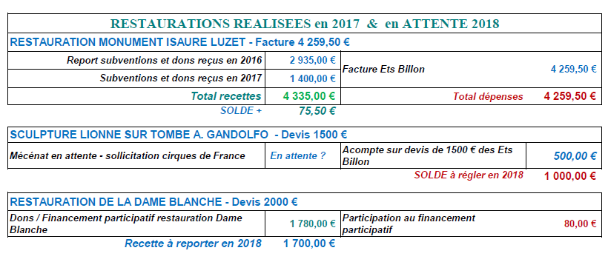
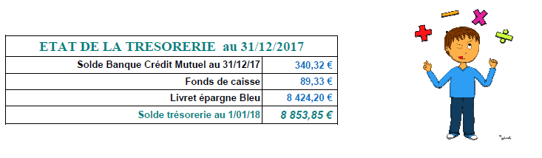

Slide 14
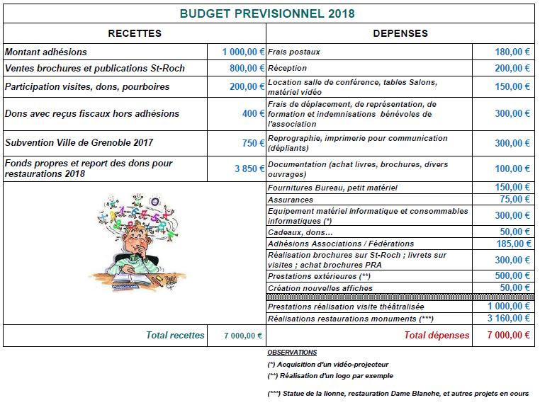

Slide 15

Renouvellement
du Conseil d’Administration

Slide 16
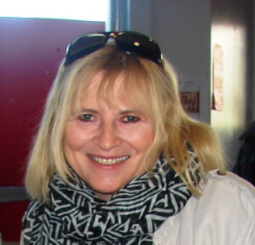
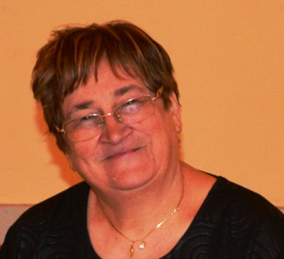
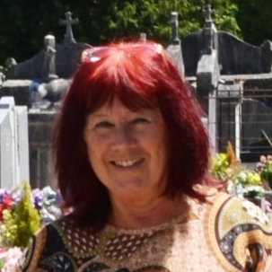
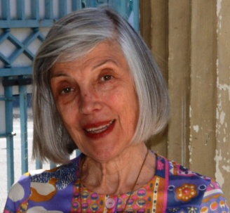
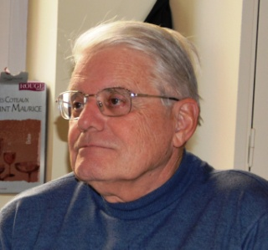
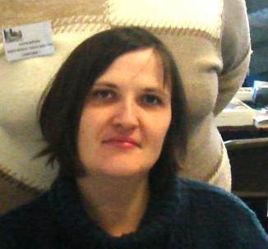
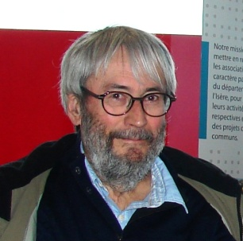
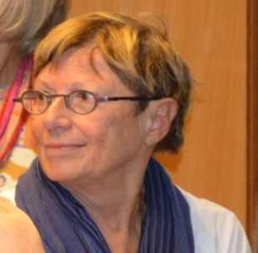
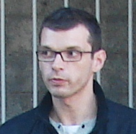
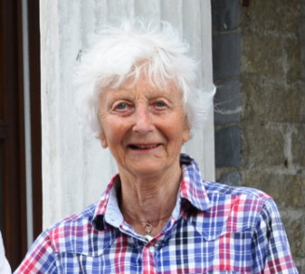
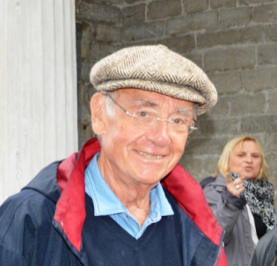
Membres du Conseil d’administration en 2018
Le Bureau
Marie-Claire RIVOIRE - Présidente
Monique BONVALLET - Vice-présidente
Delphine CHEMERY - Secrétaire
Solange HOLLARD – Secrétaire adjointe
Michel MERCIER - Secrétaire adjoint
Anaïs GUI-DIBY – Trésorière
Les Membres
Jean-Louis BOFFARD - Membre
Fabien DEQUIER - Guide Conférencier
Marie-Thérèse LAVAUDEN - Membre
Jean-Louis REYMOND - Représentant association Stendhal
Mao TOURMEN – Conférencière

Slide 17
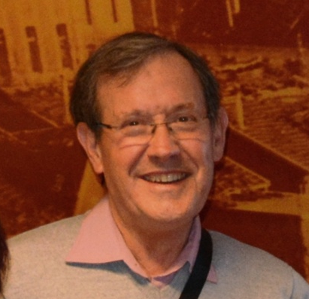
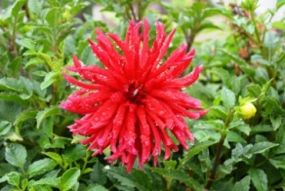
Sont en fin de mandat en 2018 et se représentent :
Marie-Claire Rivoire
Monique Bonvallet
Delphine Chemery
Michel Mercier
Le C. A. devant être composé de 15 membres
4 postes vacants restent à pourvoir dont
celui de Michel Py, Président de P&D, suite à
son départ de la région
De nouvelles candidatures seraient les bienvenues
afin de maintenir les activités de l’association dans de bonnes conditions !

Slide 18
RAPPORT D’ACTIVITES

Slide 19
DES CONFERENCES

Slide 20
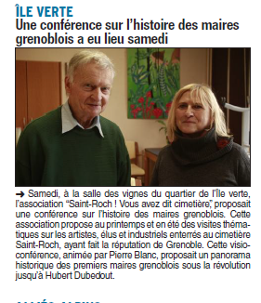
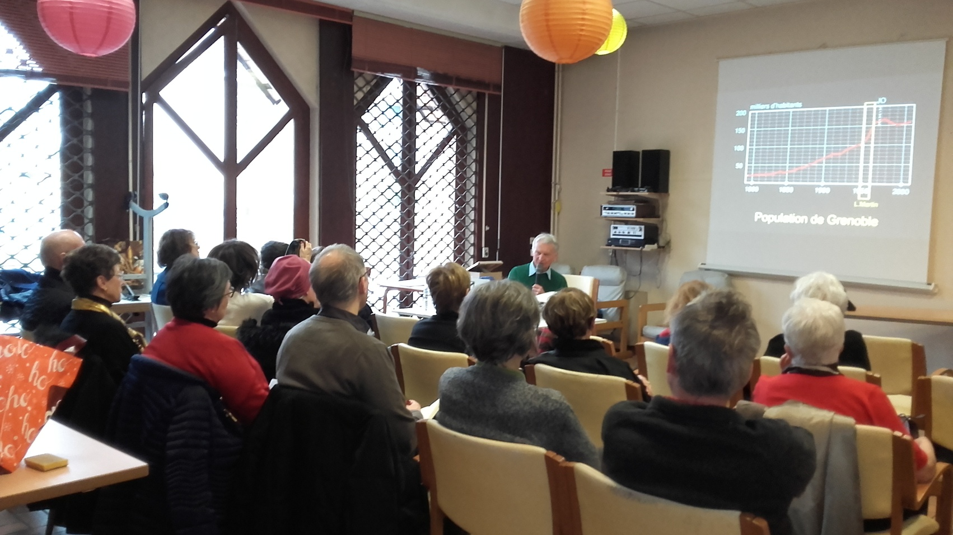
Conférence le 28/01/17
Les maires de Grenoble
au cimetière Saint-Roch,
deux siècles d’histoire locale
par Pierre Blanc

Slide 21
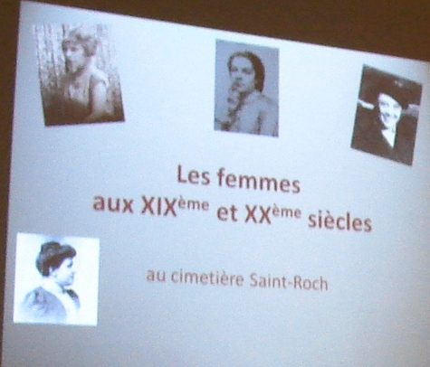
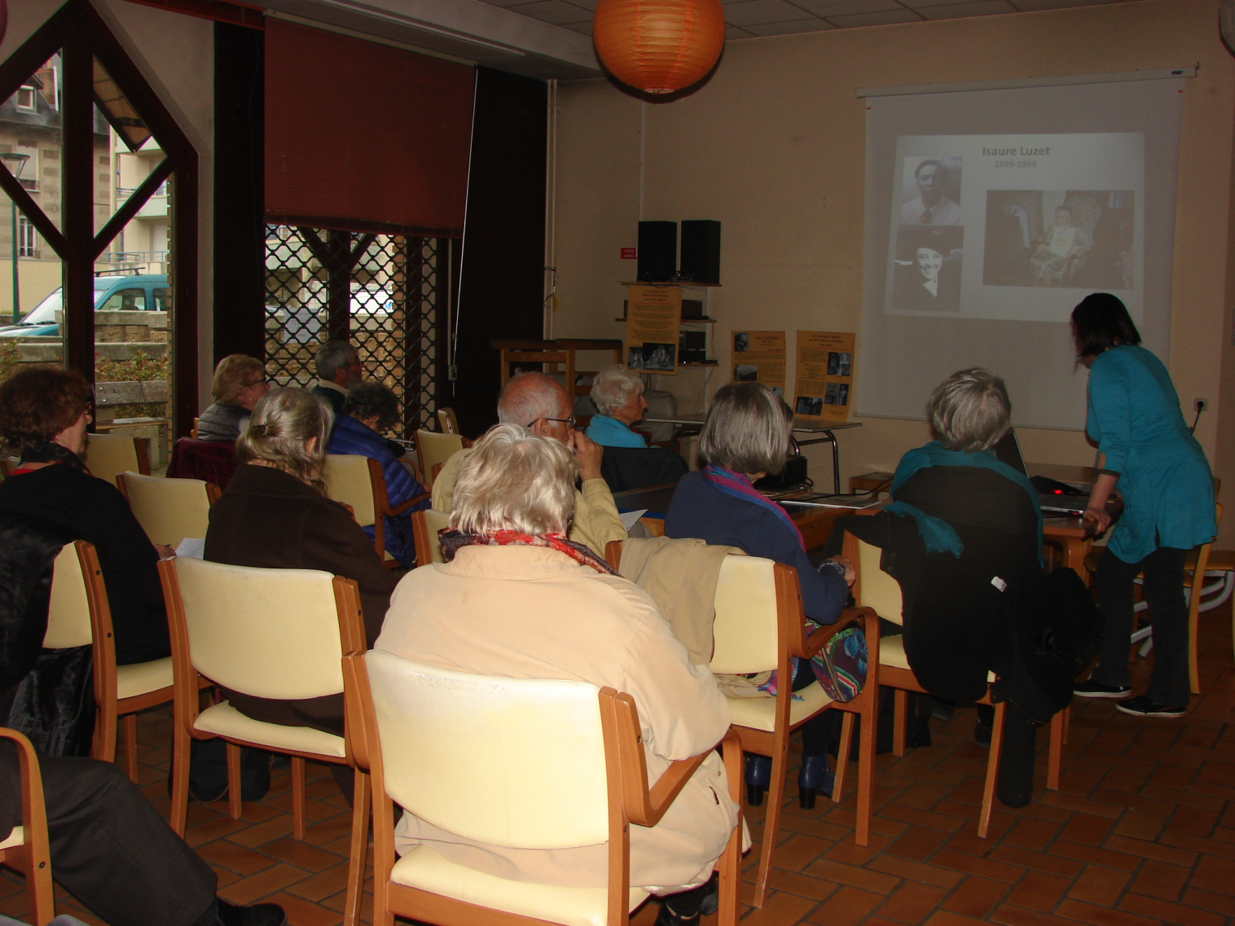
Une conférence sur les femmes à Saint-Roch par Anaïs Gui-Diby le 25 mars 2017, proposée avant l’Assemblée Générale

Slide 22
LES VISITES

Slide 23
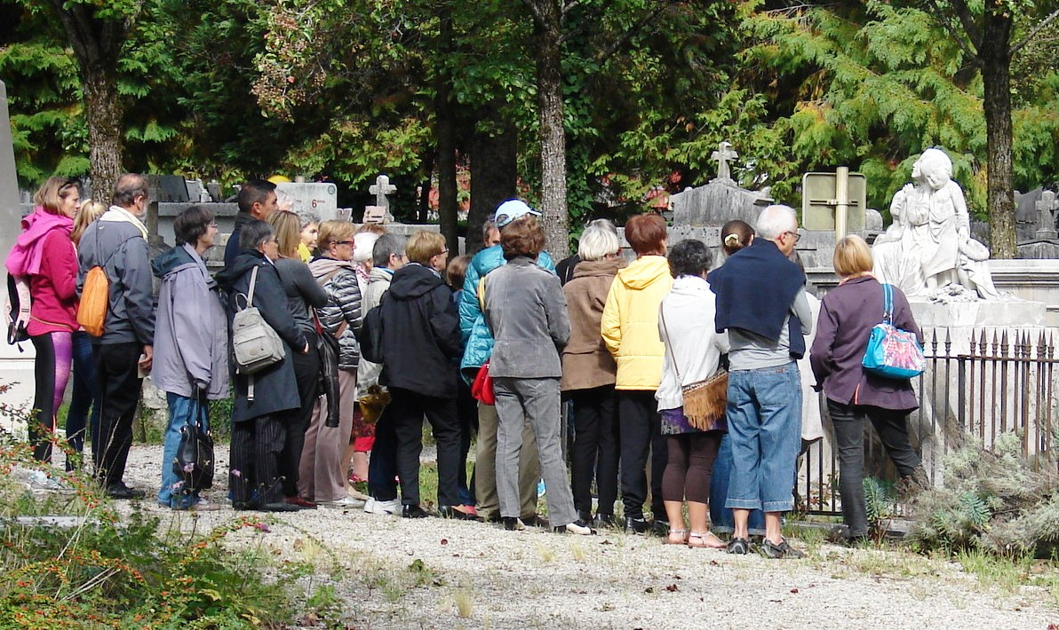
Nombre de visites
et fréquentation
408 visiteurs pendant l’année
à Saint-Roch et à La Tronche
Visites publiques programmées
3 visites sur les résistants :
16 personnes (dont une visite avec 1 personne !)
Visite publique sur le thème du « ciment » à Saint-Roch : 35 personnes
7 visites « privées » sur RV : 121 personnes
8 visites Printemps des cimetières : 60 personnes environ
8 visites pendant les JPE : 162 personnes
2 visites cimetières ancien de La Tronche : 13 personnes (dont une visite avec 1 personne !)
Hausse de 100 visiteurs par rapport à 2016
Succès des visites privées sur rendez-vous

Slide 24
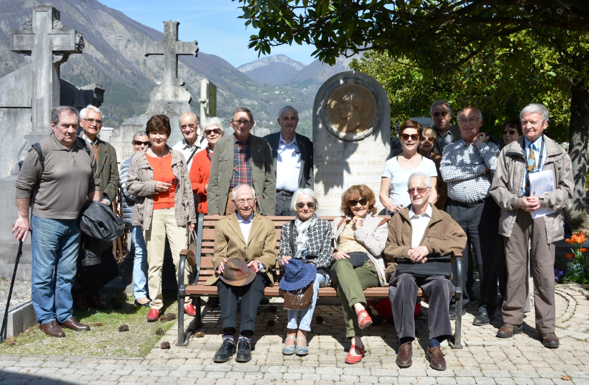
Succès des visites privées
Merci à Pierre Blanc
Visite avec l’APHID sur les Industriels et les scientifiques à Saint-Roch, le 30/03/2017

Slide 25
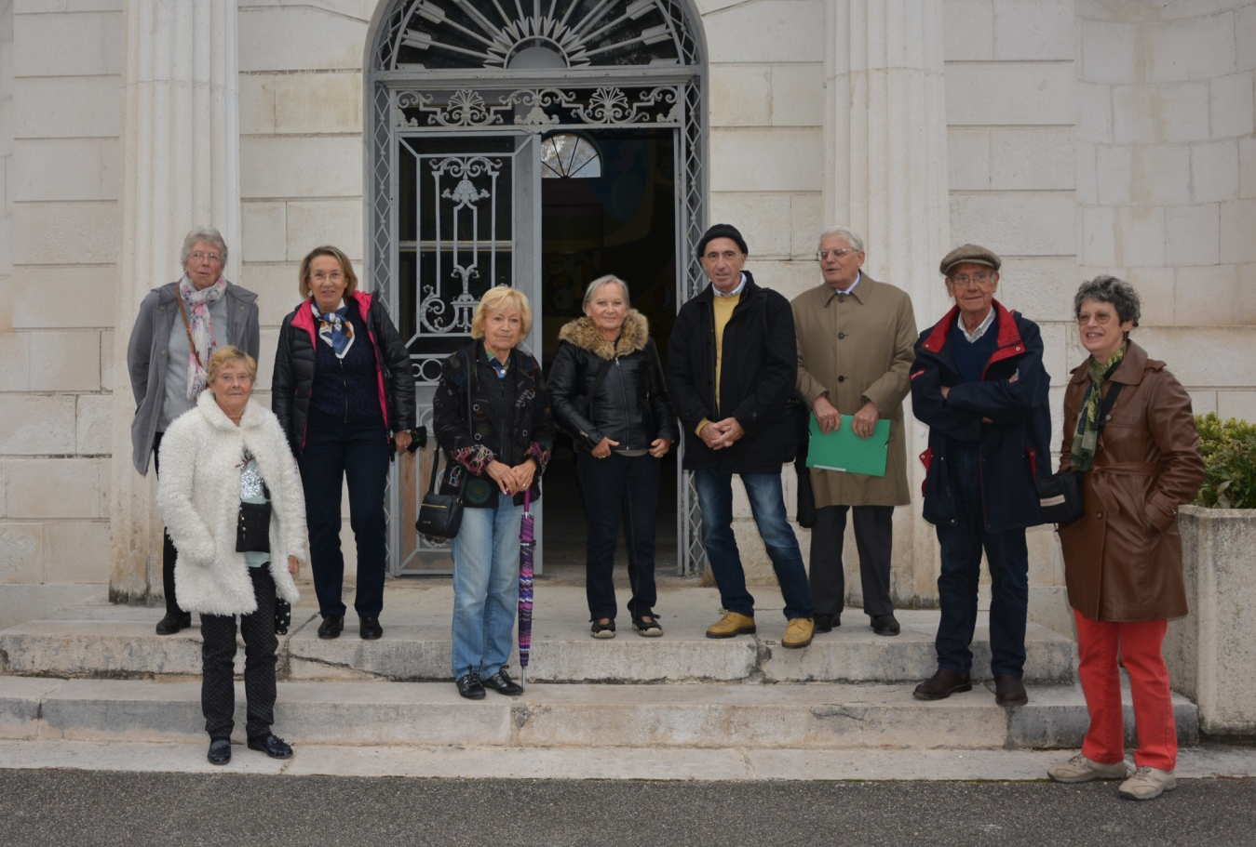
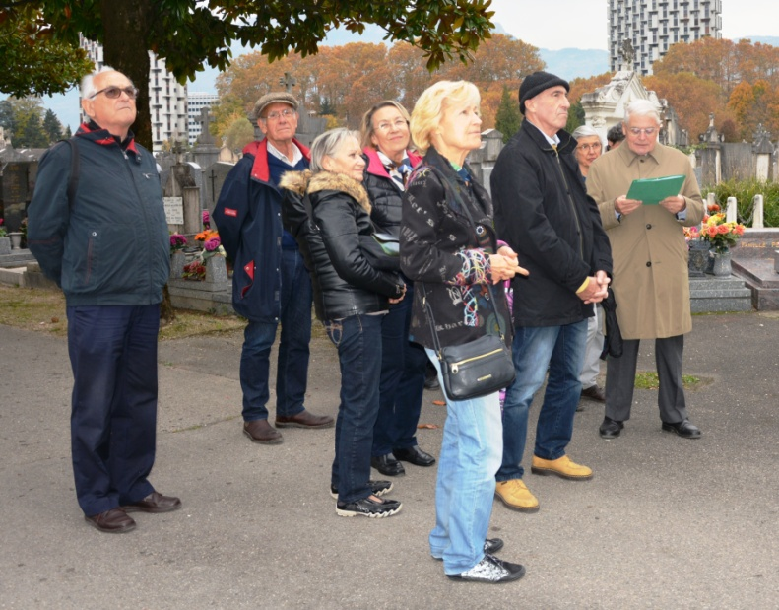
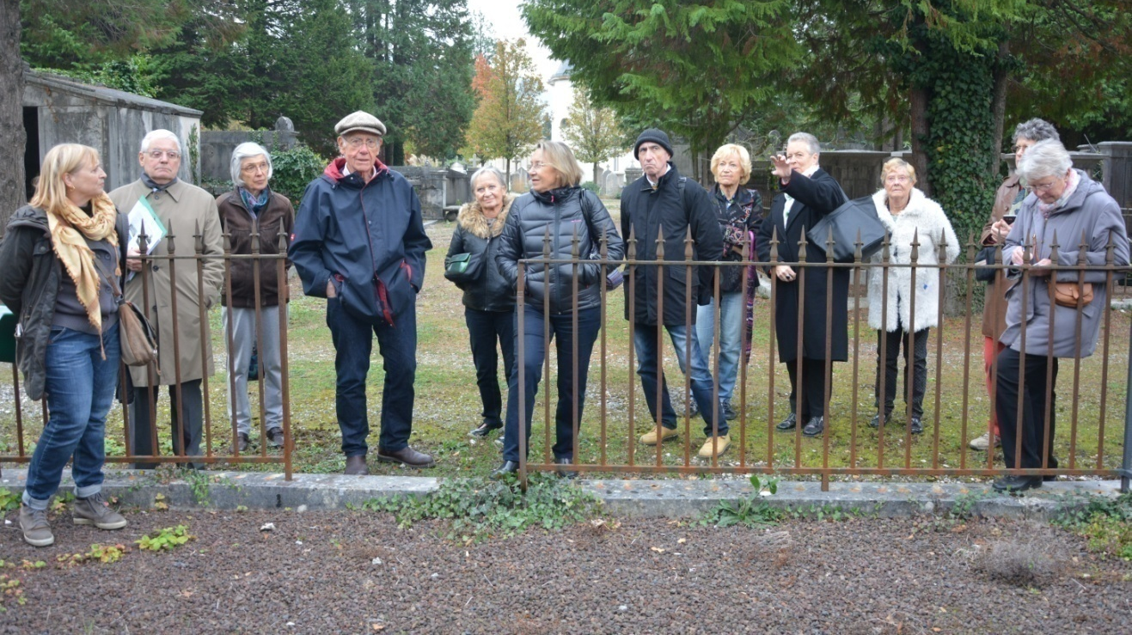
Visite avec nos amis de Patrimoine et Développement
dans la partie ancienne de Saint-Roch le 4/11/2017 :
4 guides pour 8 visiteurs …
Leur intérêt et leur enthousiasme ont été égaux à notre plaisir de leur faire découvrir les richesses patrimoniales et historiques du cimetière.

Slide 26

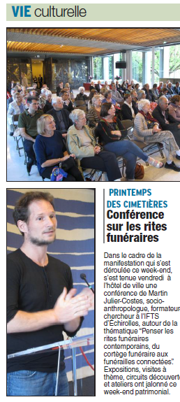
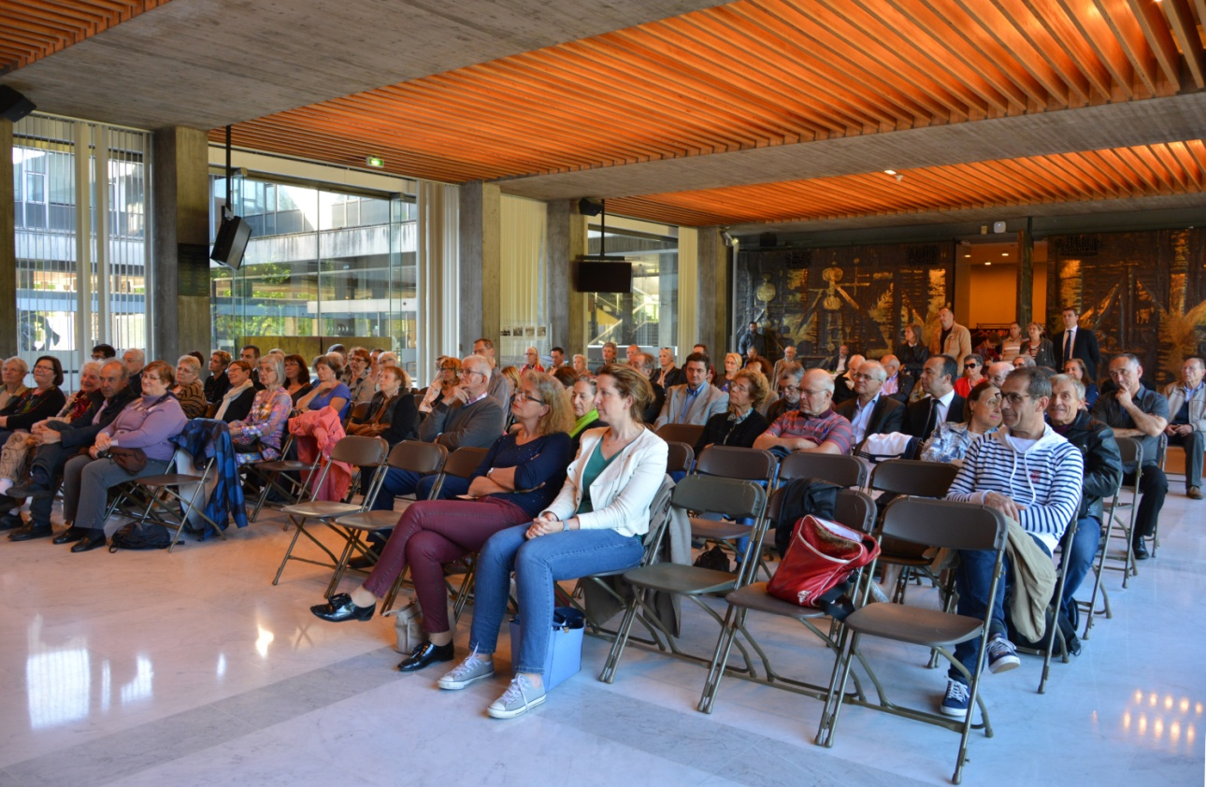
Printemps des cimetières
2ème édition – 21 mai 2017
En avant-première, vendredi 19 mai une conférence sur
les rites funéraires contemporains,
du cortège funéraire aux funérailles connectées,
par Martin JULIEN-COSTES, socio-anthropologue.
Conférence initiée par la Ville de Grenoble dans le cadre d’un cycle, sur plusieurs année, sur les rites funéraires

Slide 27


Slide 28
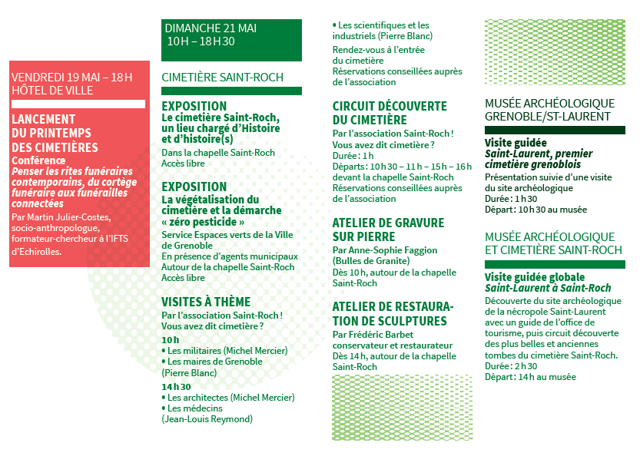

Slide 29
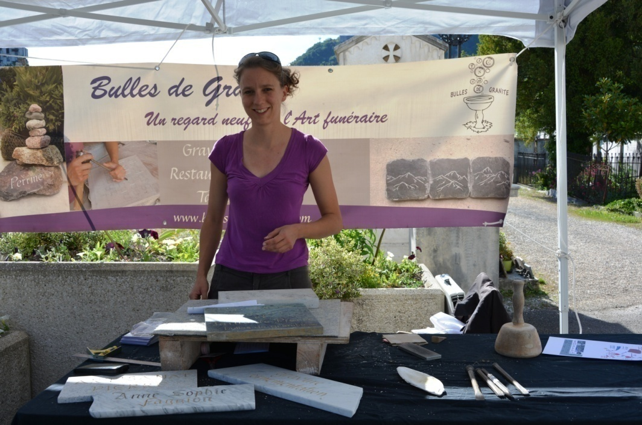
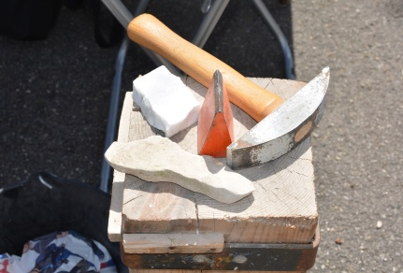
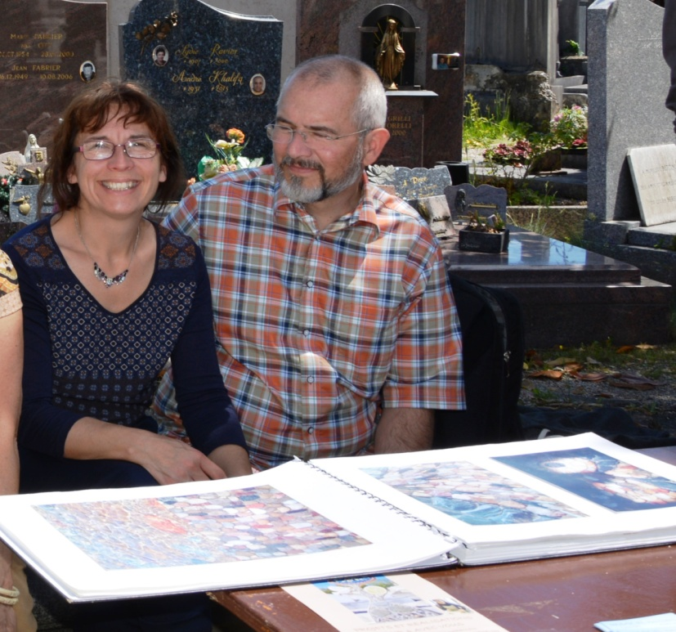
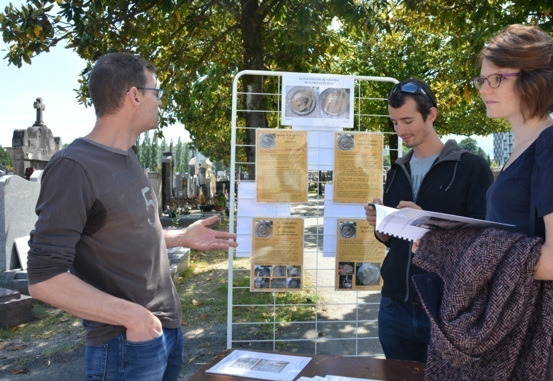
La journée du Printemps des cimetières à Saint-Roch
Les stands des professionnels
Une tailleuse de pierre
Une céramiste
Un restaurateur

Slide 30
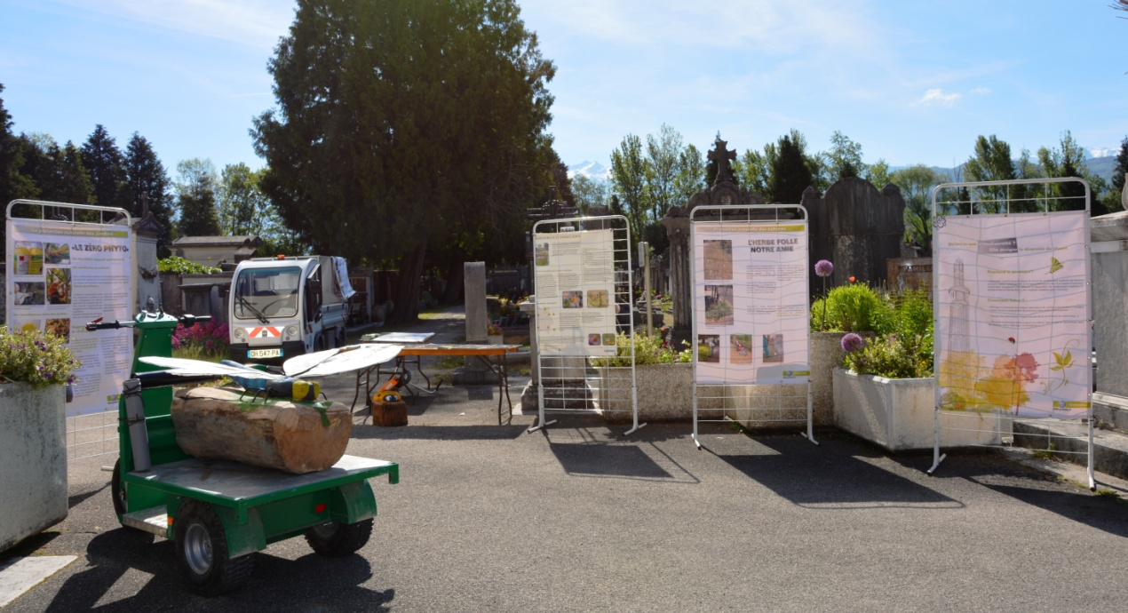
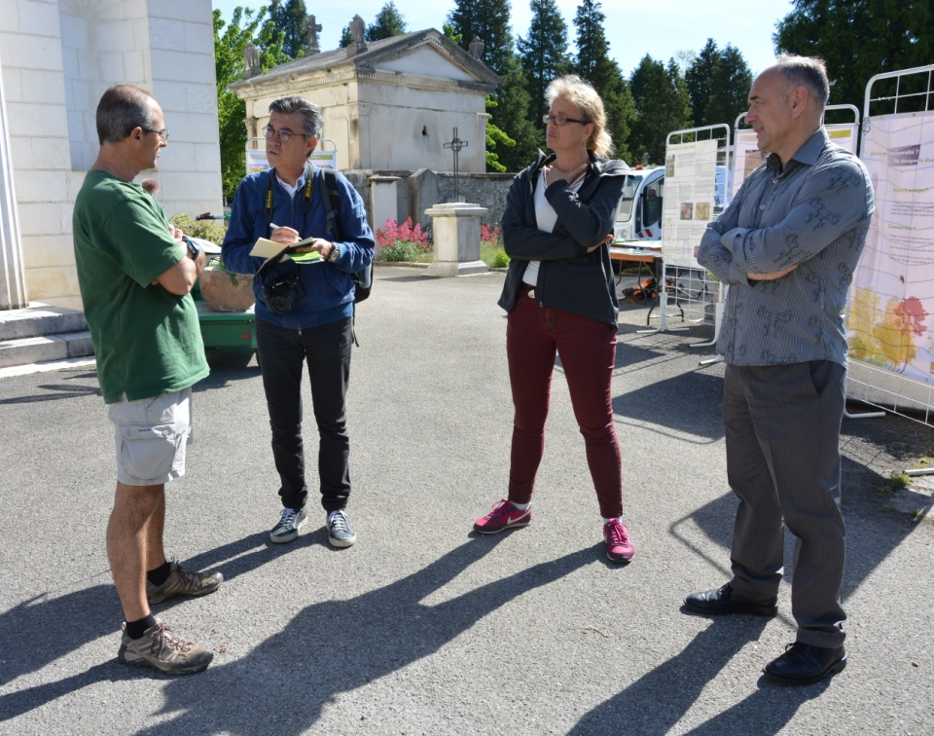
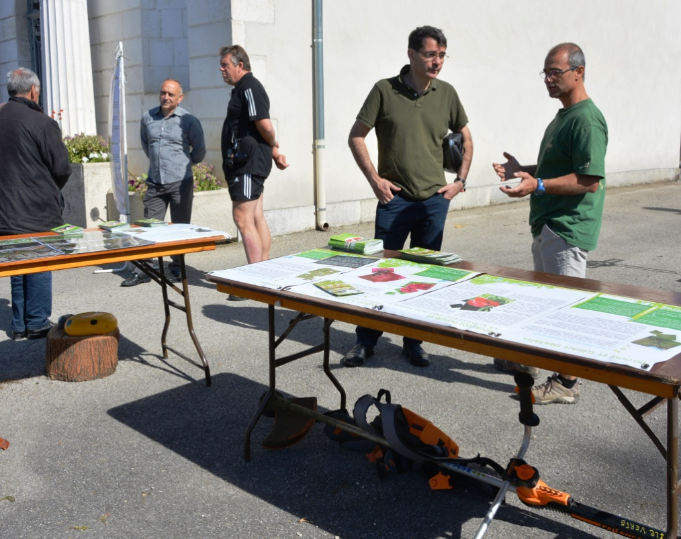
La participation des espaces verts et de la direction des cimetières de Grenoble

Slide 31
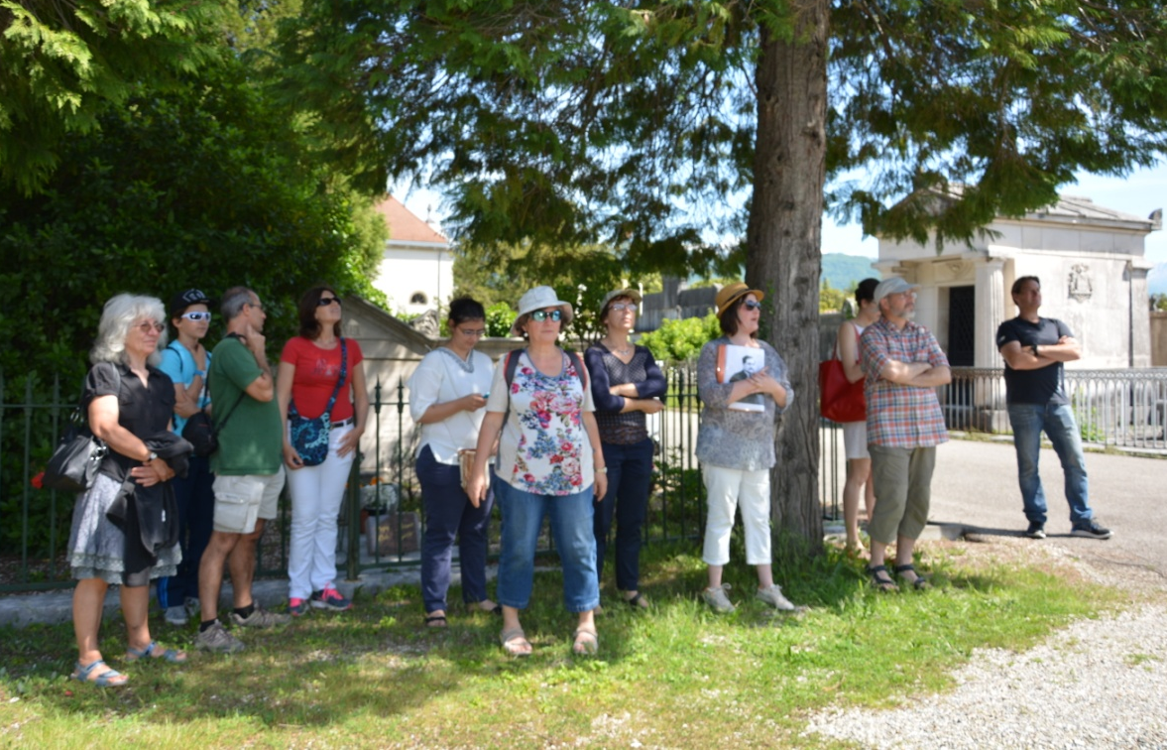
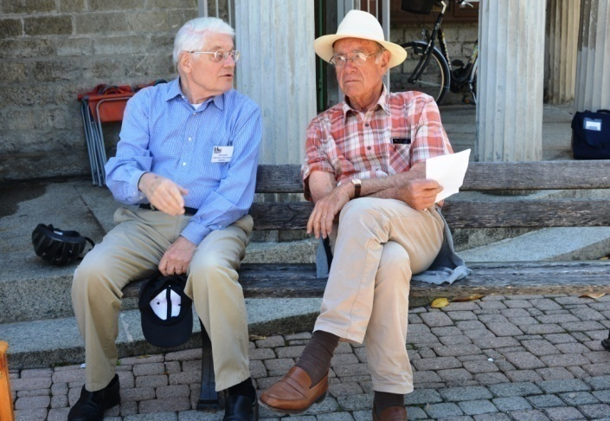
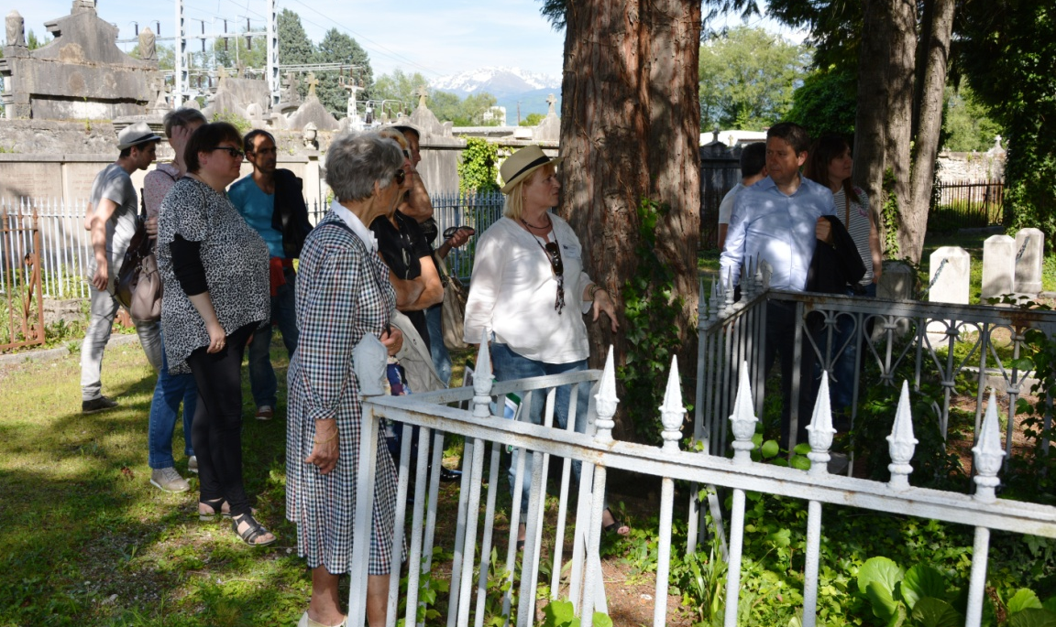
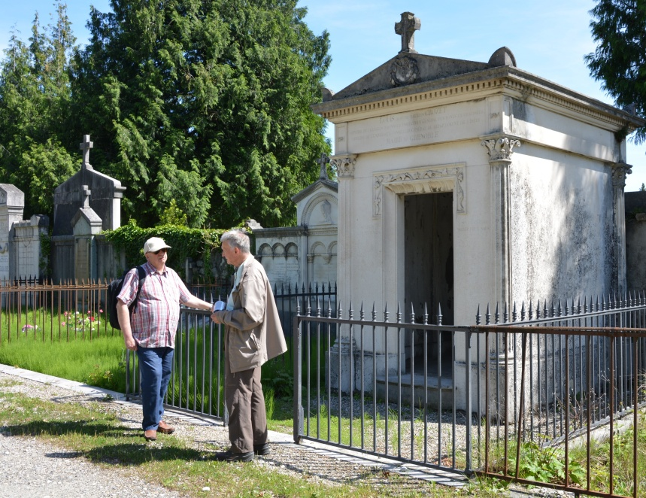
Les visites proposées par notre association

Slide 32
Bilan de la journée du Printemps des cimetières
Malgré une communication réussie de la Ville de Grenoble et le dispositif mis en place à Saint-Roch, entre stands de professionnels, visites, exposition, investissement des bénévoles de notre association et du personnel municipal, la participation de l’Office du Tourisme, la fréquentation reste médiocre.
Mais tous les partenaires pensent qu’il faut persévérer et maintenir cette manifestation qui n’a pas encore assez de notoriété auprès du grand public :
de nouvelles idées, plus attractives, doivent émerger pour 2018 et les années à venir …

Slide 33
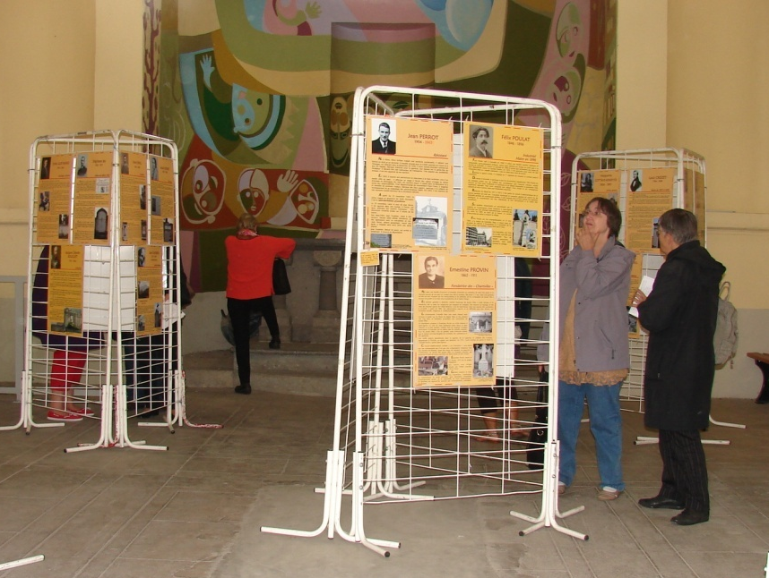
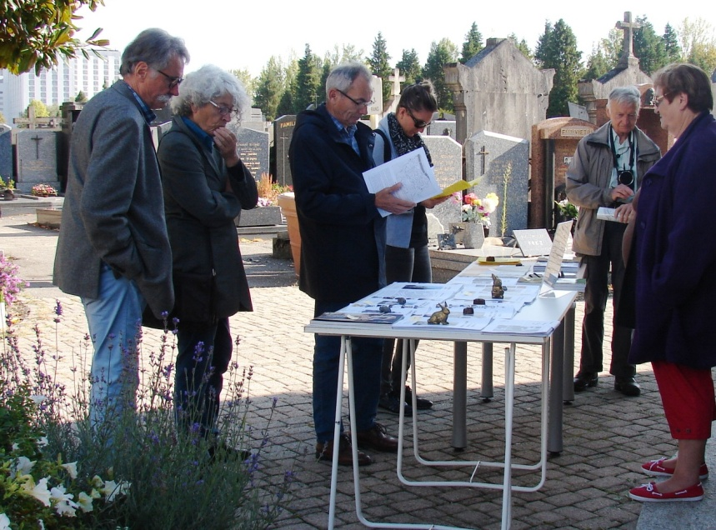
Les journées du Patrimoine
17 & 19 septembre
Fréquentation très satisfaisante sur les deux jours.
Succès des circuits-découverte autour de la chapelle pour un public venant pour une première visite à Saint-Roch.

Slide 34
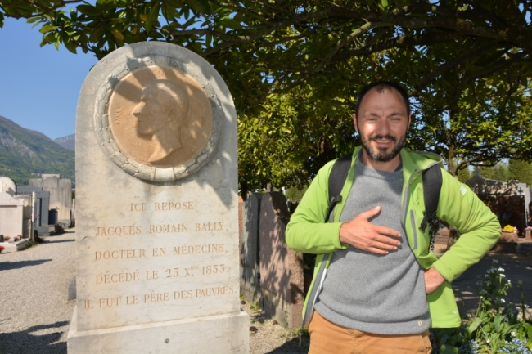
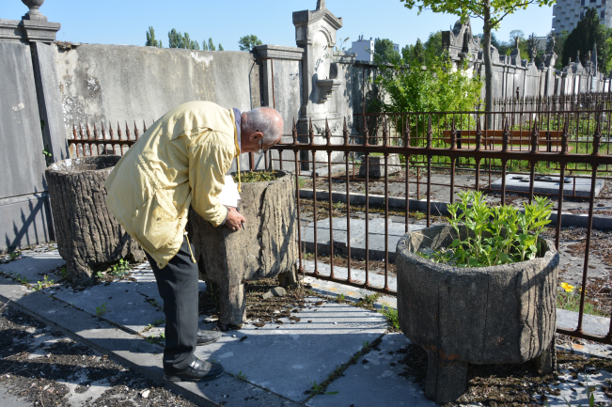
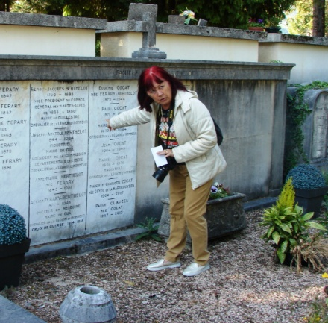
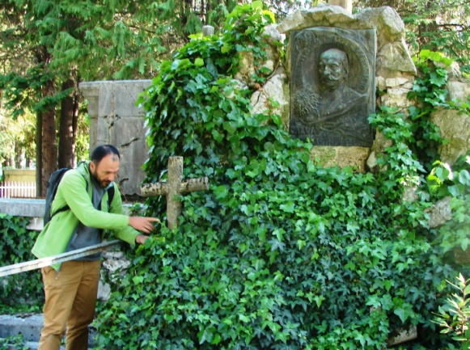
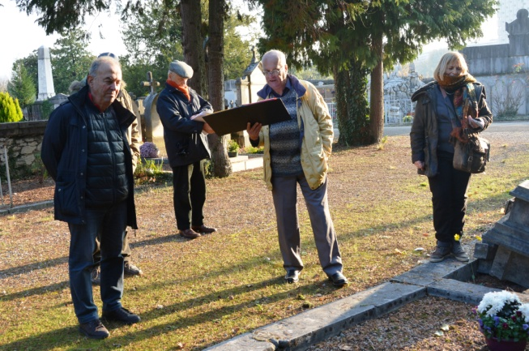
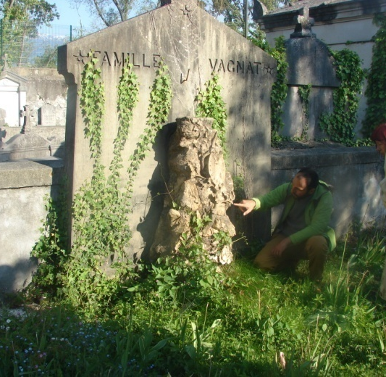
Une nouvelle visite : Le ciment et les cimentiers à Saint-Roch dans le cadre des « 200 ans du béton à Grenoble »
Sollicités par les organisateurs de cet événement, nous avons entrepris de faire des recherches
et de mettre au point un circuit sur ce thème.
Une visite de reconnaissance a été organisée le 21/04/17 avec Cédric Avenier, Patrice Guinard-Brun, Michel Pech, Monique Bonvallet et Marie-Claire Rivoire afin d’étudier la faisabilité d’un tel circuit.

Slide 35

La visite annoncée dans le programme officiel

Slide 36



Une dernière visite-test,
5 jours avant la
«grande première».

Slide 37


Slide 38


Le 22 novembre : une visite qui passionne un public averti

Slide 39
Une cérémonie commémorative

Slide 40

Un hommage à Isaure Luzet devant sa tombe restaurée

Slide 41

La cérémonie a été organisée, à la demande de notre association, par le service du protocole de la Mairie.
De nombreux élus et personnalités étaient présents ce matin du 23 mai 2017

Slide 42


Marie-Odile Tourmen fait un remarquable discours plein de lyrisme et de conviction sur le parcours d’Isaure Luzet, résistante, Juste parmi les Nations et une des premières femmes pharmaciennes.

Slide 43

Mao Tourmen, entourée de la directrice du Collège de
Notre-Dame de Sion et de deux jeunes collégiens, rappelle le rôle important qu’a joué cet établissement scolaire dans la résistance et le sauvetage de Juifs pendant la guerre.

Slide 44
Le Salon du Livre Alpin
10-12-13 novembre

Slide 45



Bilan du Salon du livre
Peu de fréquentation pendant les 3 jours : que des habitués et les participants du Salon.
A priori, cet événement s’essouffle d’année en année.
Cependant, il reste pour notre association une belle vitrine et occasion de mettre en valeur notre association.
Dépenses
Location table : 105,00 € + Adhésion Ex-Libris : 25,00 €
Apéro Buffet : 43,01 €
Total Dépenses : 173,01 €
Recettes :
Ventes brochures, ouvrages, livret Dame Blanche : 205 €
Bilan : 31.99 €

Slide 46

Interview à veille de la Toussaint pour France Bleu Isère

Slide 47

Projets en cours
2018

Slide 48
INNOVATIONS
POUR LES VISITES

Slide 49

Des visites assurées par l’Office du Tourisme à notre demande
Compte-tenu de la difficulté de programmer longtemps à l’avance les visites, des imprévus, du manque de disponibilité des bénévoles, de la météo parfois défavorable et dans un souci de transmission de notre savoir-faire pour pérenniser les visites, nous avons sollicité l’Office du Tourisme pour un partenariat .

Slide 50

Des visites de formation ont été organisées avec les guides de l’Office de Tourisme afin de les aider à mettre en place leurs propres circuits.

Slide 51
Une visite théâtralisée sur le thème de l’entourage de Stendhal à Saint-Roch
Ce projet a pris naissance suite aux réflexions menées sur la nécessité d’attirer un public plus jeune et plus nombreux à la Journée du Printemps des cimetières.
Le thème choisi a été l’entourage de Stendhal à Saint-Roch et de l’hypothétique retour de l’écrivain à Grenoble.
C’est une jeune Cie de théâtre : La Compagnie du Nid, déjà expérimentée en visites théâtralisée qui a été pressentie et qui a accepté de relever le défi !

Slide 52




Slide 53
LES RESTAURATIONS

Slide 54

Un financement participatif pour la Dame Blanche de Saint-Roch sur la plateforme d’HelloAsso
Nous avons lancé un appel à dons pour financer le nettoyage de la statue de la Dame Blanche et de sa tombe.
Vous avez été nombreux à répondre à notre appel et nous vous en remercions.
Nous avons obtenue une somme suffisante pour faire faire les travaux par les Ets Billon qui referont gracieusement l’entourage de la sépulture.

Slide 55


Mise en ligne sur internet de l’appel à dons et suivi de l’opération, par notre trésorière, Anaïs Gui-Diby
Merci à Anaïs

Slide 56

Pour animer la page d’HelloAsso, nous avons fait appel à un vidéaste pour créer une petite vidéo hivernale sur la
Dame Blanche

Slide 57

Les travaux de restauration auront lieu en 2018 et l’inauguration le jour du Printemps des cimetières.
Nous faisons appel à une comédienne, Clotilde Aubrier, qui citera le poème d’Andrée Appercelle, « Du sang bu jusqu’aux pierres »

Slide 58



Remplacement de la statue disparue de la lionne sur la tombe de la dompteuse
Croquis de statue la lionne réalisé de mémoire par un témoin
Le jeune sculpteur des Ets Billon, Rémy Combaz
La nouvelle statue sera scellée sur son socle à la fin de l’hiver et nous envisageons une inauguration à la date anniversaire de la mort d’Augustine Gandolfo.

Slide 59

Financement de la statue
Nous avons fait la tentative de demande de mécénat auprès des grands cirques de France en les sensibilisant à l’histoire d’Augustine Gandolfo.
Un dossier et un courrier
leur a été adressé mais
sans succès
à l’heure actuelle !
Nous souhaitions associer
les gens du cirque à notre initiative, pour rappeler que la tombe avait été érigée grâce à la générosité des forains et des grenoblois.

Slide 60

…et voici la sculpture !

Slide 61
DES PROJETS DE RESTAURATION DE TOMBES
Choisies en priorité
Tombe Coralie EMERY – 3.197.40 €
Tombe Henry DING - 1 158.20 €
Tombe Raymond BANK - 1 129.00 €
En attente
Tombe Urbain BASSET - 3 775.20 €
Tombe Edouard D'APVRIL – 1.098.30 €
Tombe CHATROUSSE ET RICOUD - 2 993.40 €

Slide 62


Tombe de Coralie Emery fille d’Apollinaire Emery, chirurgien de Napoléon
Une tombe de style « retour d’Egypte »
Allée 07 - case n° 5

Slide 63


Tombe d’Henry Ding
Sculpteur
Carré 4 - Rang 1 - n° 112-113
Fontaine des 3 Ordres
Place Notre Dame

Slide 64



Tombe de Raymond Bank
Résistant
Ici repose le capitaine Raymond Bank
Chef d’Etat Major de l’Armée Secrète
Croix de Guerre 1914-1918
Croix de Guerre TOE
Médaille Coloniale
Mort pour la France Assassiné par la Gestapo
à Grenoble le 4 mars 1944 à l’âge de 48 ans
Carré : 19 - Rang 8 - n° : 369

Slide 65


Tombe d’Urbain Basset
Sculpteur
Sculpture au Musée de la Révolution
Le Génie de la Démocratie
Carré A - Rang 14 - n° 46

Slide 66



Autres tombes à restaurer
Tombe Chatrousse - Ricoud
Tombe d'Edouard D'APVRIL
Carré 16 - Rang latéral 04 - n° 5942
2 e Zone gauche - Case n° 7

Slide 67
Des réflexions menées avec le Service Culturel de la Ville de Grenoble suite à sa candidature au label Ville d’Art et d’Histoire

Slide 68


Slide 69





Slide 70
Les brochures
  LES ARTISTES-PEINTRES,
par Maurice Wantellet ,
Mise en page
Delphine Chemery et Marie-Claire Rivoire
Bientôt disponible !

Slide 71



Slide 72



Slide 73
En cours de réalisation
LES MÉDECINS à SAINT-ROCH,
par Jean-Louis Reymond
 
L’HISTOIRE DU CIMETIERE SAINT-ROCH et QUELQUES PERSONNAGES ILLUSTRES
(catalogue de l’exposition de la chapelle Saint-Roch)
 
LE CIMENT ET LES CIMENTIERS À SAINT-ROCH
 
En gestation

Slide 74

Remerciements à Mme Delplanque,
Directrice des cimetières de Grenoble, à M. Papagno, responsable technique, et aux gardiens de St-Roch et des Sablons.

